Slide 1

A Importância das Listas de Fauna
Dilmar A. G. de Oliveira
Centro de Fauna Silvestre em Cativeiro
Departamento de Fauna
Coordenadoria de Biodiversidade e Recursos Naturais
Secretaria do Meio Ambiente do Estado de São Paulo

Slide 2
Listas como ferramenta
para a gestão da fauna
Importância: Estratégias de gestão e conservação da fauna silvestre
Interesse: Órgãos governamentais, ONGs, Universidades, Empresas

Slide 3
Tipos de listas de fauna
Ocorrência
Ameaçadas
Espécies Exóticas Invasoras
Etc.

Slide 4
Municípios com publicação de listas de fauna no ESP
São Paulo (DEPAVE/SVMA)
Guarulhos (SMMA)

Slide 5
Potenciais usos das listas
Estudos do licenciamento
Pesquisa científica
Implementação de Planos de Ação de espécies ameaçadas em nível local

Slide 6
Subsidiar proposta de implantação de Unidades de Conservação (UC)
Campanhas de Educação Ambiental municipais

Slide 7
Listas internacionais
CITES: Convenção sobre o Comércio Internacional de Espécies da Fauna e Flora Selvagens em Perigo de Extinção
IUCN Red List: União Internacional para Conservação da Natureza

Slide 8
Conceitos básicos
Taxonomia: Sistema científico e hierárquico de classificação animal (Base: Systema Naturae – Lineu 1758)
Hierarquia: Reino – Filo – Classe – Ordem – Família – Gênero – Espécie

Slide 9
Espécie: Unidade taxonômica básica
Binômio: Gênero + espécie (Ex.: Canis familiaris)
Subespécie: Gênero + espécie + subespécie (Ex.: Canis lupus familiaris)

Slide 10
Exemplo de Lista
Classe
  Ordem 1
    Família 1
      Espécie 1
      Espécie 2
      ...
    Família 2
      Espécie 1
      ...

Slide 11
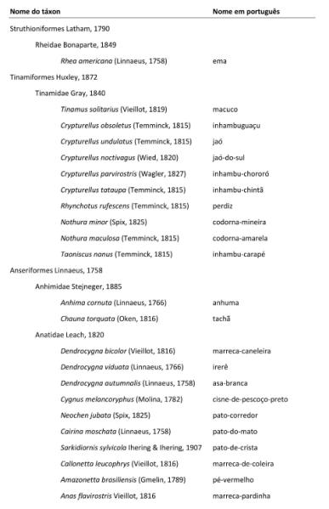
Tinamiformes Huxley, 1872
Tinamidae Gray, 1840
Tinomus solitarius (Vieillot, 1819) macuco
Crypturellus obsoletus (Temminck, 1815) inhambuguaçu
Crypturellus undulatus (Temminck, 1815) jaó
Crypturellus noctivogus (Wied, 1820) jaó-do-sul
Crypturellus parvirostris (Wagler, 1827) inhambu-chororó
Crypturellus tataupa (Temminck, 1815) inhambu-chintã

Slide 12
Listas Vermelhas (Red Lists)
Espécies: Detentoras da diversidade genética e constituem a base dos ecossistemas.
Informações sobre distribuição e status de conservação das espécies: fundamento para a tomada de decisões sobre a conservação da biodiversidade.

Slide 13
Listas de espécies ameaçadas de extinção: Instrumentos para se avaliar o estado de conservação da biodiversidade.
Permitem a definição e a adoção de políticas de proteção legal à fauna.

Slide 14
Categorias (IUCN)
Extinta (EX)
Extinta (EX)
Criticamente
em perigo (CR)
Extinta na
natureza(EW)
Criticamente
em Perigo (CR)
Avaliadas
Extinta na
natureza(EW)
Com dados
adequados
Ameaçada
Em perigo (EM)
Em perigo (EM)
Com dados
adequados
Quase
Ameaçada (NT)
Vulnerável (VU)
Ameaçada
Avaliadas
Espécie
Não ameaçada
(LC)
Vulnerável (VU)
Com dados
insuficientes
Deficiente em
Dados (DD)
Quase
Ameaçada (NT)
Espécie
Com dados
insuficientes
Deficiente em
Dados (DD)
Não
Avaliada
Não ameaçada
(LC)
Não
Avaliada
Figura 1. Esquema para avaliação das espécies segundo a IUCN (2001).

Slide 15
Lista Vermelha da Fauna Brasileira Ameaçada
Primeira lista oficial: 1968
Mais recente e abrangente: 2014
Publicação mais recente: 2008 (Lista 2003/2004)

Slide 16
Lista Vermelha da Fauna Ameaçada no Estado de SP
Portaria MMA nº 444, de 17/12/2014: Espécies terrestres e mamíferos aquáticos – 698 táxons
Portaria MMA nº 445, de 17/12/2014: Peixes e invertebrados aquáticos – 475 táxons

Slide 17
Lista Vermelha da Fauna Brasileira Ameaçada
Responsabilidade: Ministério do Meio Ambiente (ICMBio)
Avaliação: 12.256 táxons (8.924 vertebrados, 3.332 invertebrados)
Lista: 1.173 táxons (874 vertebrados, 299 invertebrados)

Slide 18
Lista Vermelha da Fauna Ameaçada no Estado de SP
Primeira lista oficial: 1998
Posteriormente: 2008, 2010, 2014
Publicação: 2009 (Lista 2008)

Slide 19
Lista Vermelha da Fauna Ameaçada no Estado de SP
Decreto Estadual nº 60.133, de 07/02/2014
Responsabilidade: SMA (FPZSP, FF, IF)
Lista: 534 espécies (336 vertebrados, 198 invertebrados)

Slide 20
Elaboração de listas de fauna
Dados Primários
  Levantamentos
  Entrevistas
Dados Secundários
  Bases de dados, Publicações
  Estudos de Impacto Ambiental

Slide 21
Revisões
Publicações: Teses, artigos
Bases de dados: SpeciesLink, WikiAves etc.
Instituições: Universidades, Centros de Pesquisa, Museus

Slide 22
SpeciesLink
http://splink.cria.org.br/tools?criaLANG=pt

Slide 23
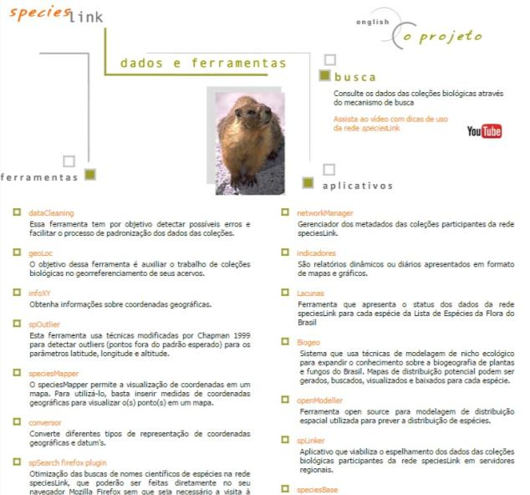
busca
Consulte os dados das coleções biológicas através do mecanismo de busca

Slide 24
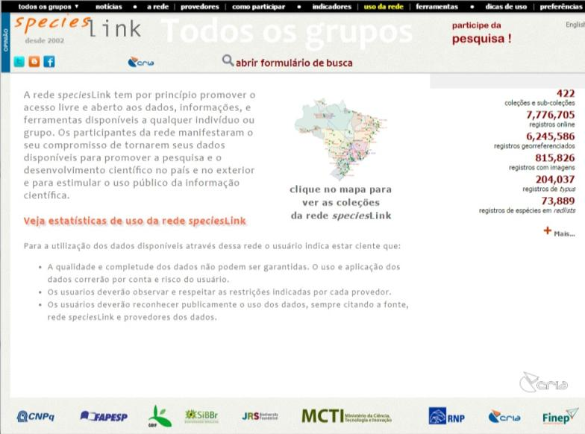
abrir formulário de busca

Slide 25
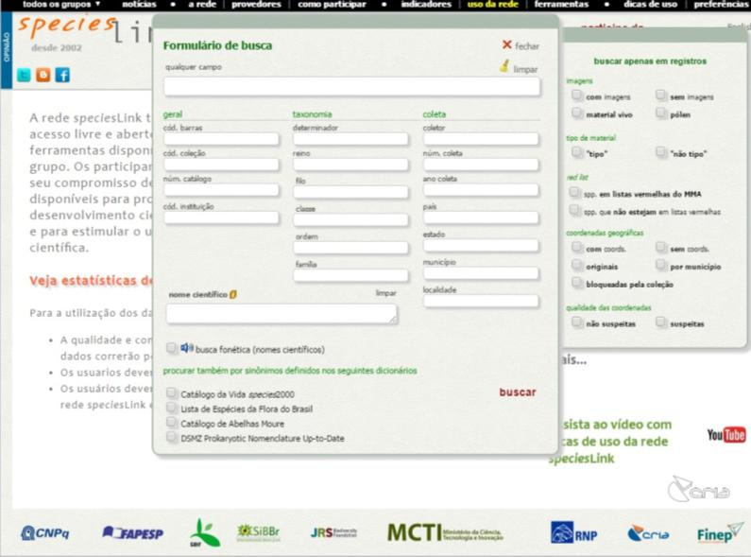
município
buscar

Slide 26
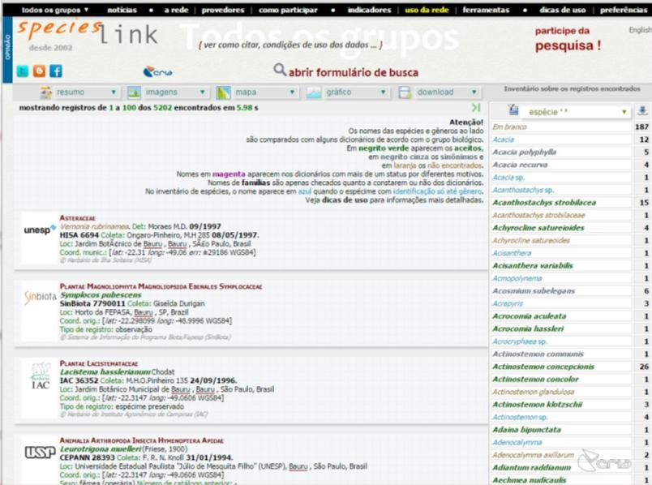
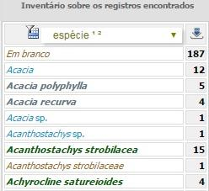
Inventário sobre os registros encontrados
espécie ¹ ²
Em branco
187
Acacia
12
Acacia polyphylla
5
Acacia recurva
4
Acacia sp.
1
Acanthostachys sp.
1
Acanthostachys strobilacea
15
Acanthostachys strobilaceae
1
Achyrocline satureioides
4

Slide 27
WikiAves
http://www.wikiaves.com.br/

Slide 28
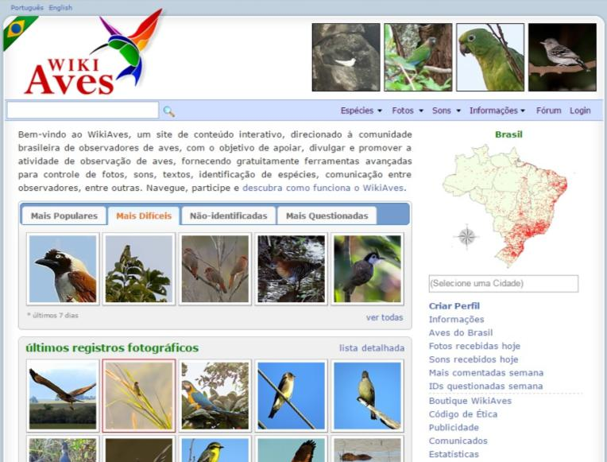
Espécies

Slide 29
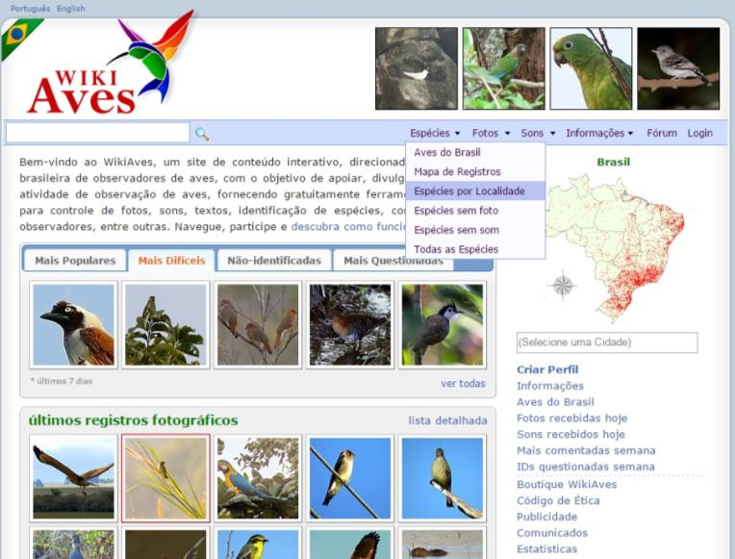
Aves do Brasil
Mapa de Registros
Espécies por localidade
Espécies sem foto
Espécies sem som
Todas as Espécies

Slide 30
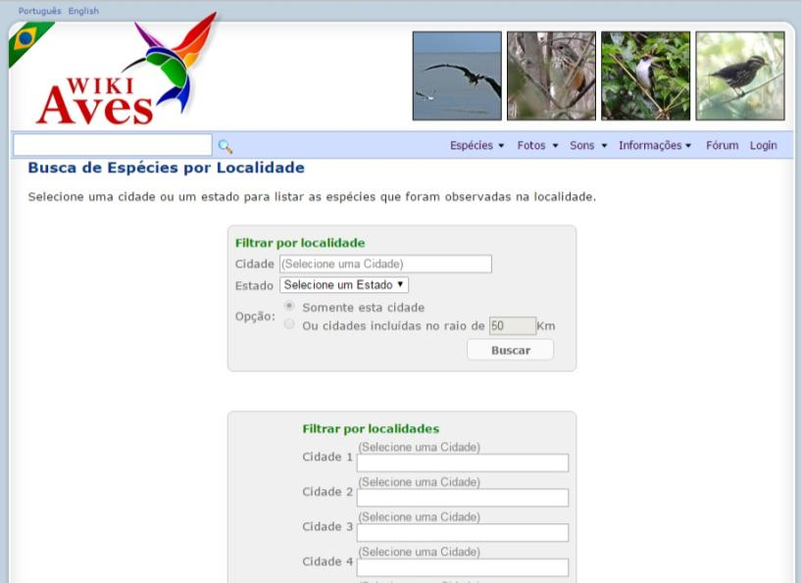
Filtrar por localidade
Cidade
Estado
(Selecione uma Cidade)
Selecione um Estado

Slide 31
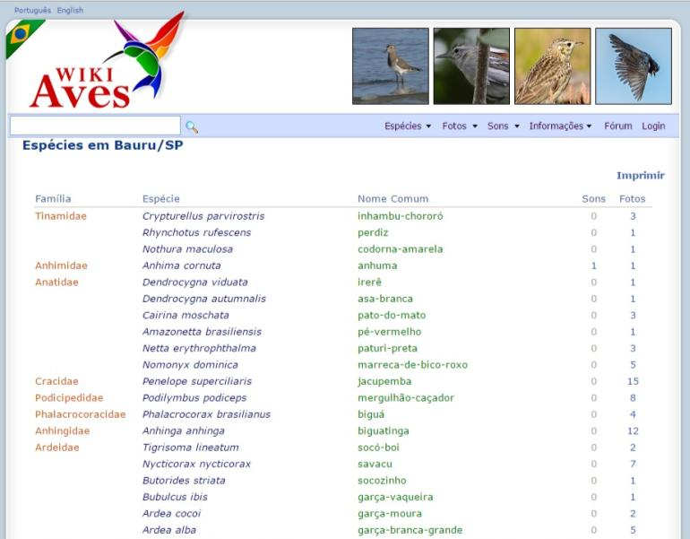
Espécies em Bauru/SP
Família | Espécie | Nome Comum
Tinamidae | Crypturellus parvirostris | Inhambu-chororó
 | Rhynchotus rufescens | Perdiz
 | Nothura maculosa | Codorna-amarela
Anhimidae | Anhima cornuta | Anhuma
Anatidae | Dendrocygna viduata | Irerê
 | Dendrocygna autumnalis | Asa-branca

Slide 32
Estudos de Impacto Ambiental
Licenciamento: IBAMA (União), CETESB (SP), Municípios
Empreendimentos: De acordo com o grau de impacto
Modalidades: EAS, EIA/RIMA

Slide 33
Entrevistas
Sistematização: Confiabilidade dos dados
Uso de fotos: Confirmação de relatos orais, importante não direcionar

Slide 34
Levantamentos de fauna
Métodos: Observação direta, registros (fotos, sons), rastros, captura
Modalidades: Levantamento (espécies), Censo (+ densidade), Monitoramento
(+ tempo)

Slide 35
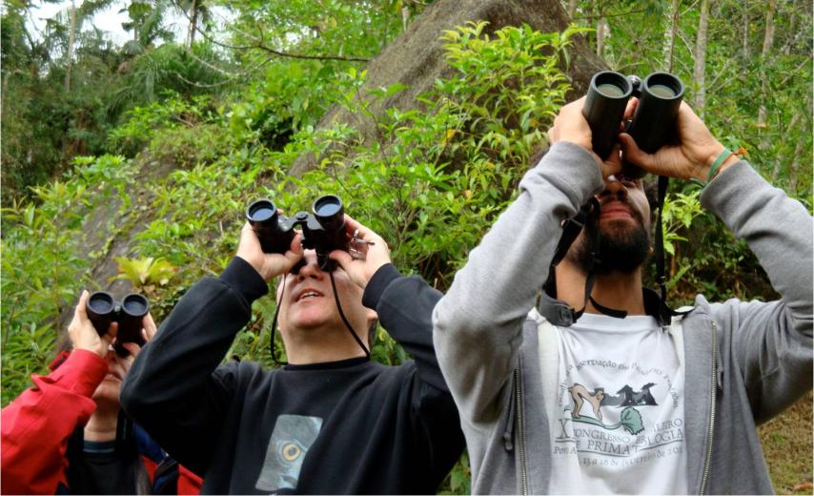
Observação direta

Slide 36
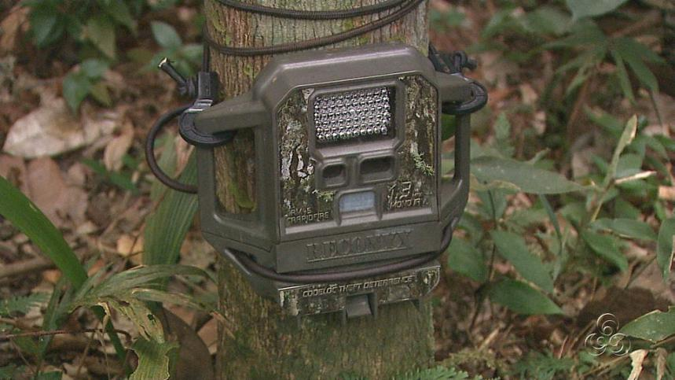
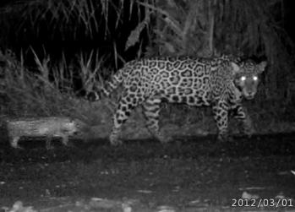
Armadilha fotográfica

Slide 37
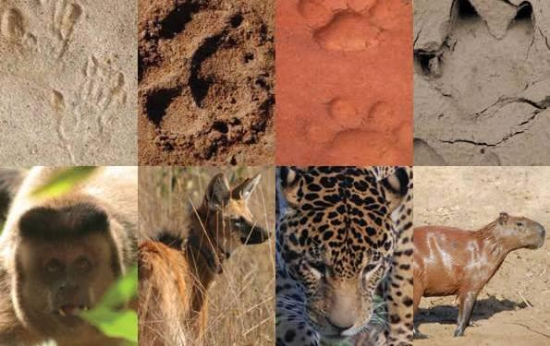
Rastros e vestígios
Macaco-Prego
Lobo- Guará
Onça- Pintada
Capivara

Slide 38
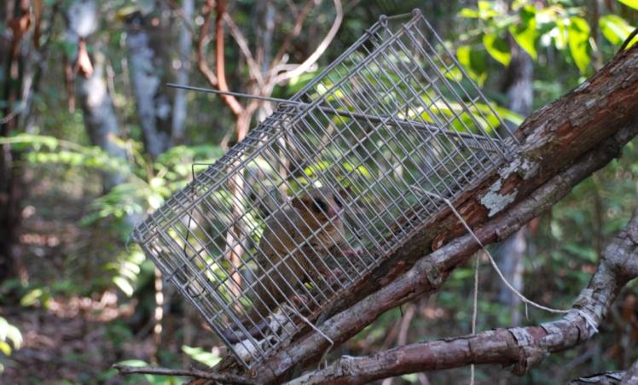
Captura: Armadilha
de contenção viva

Slide 39
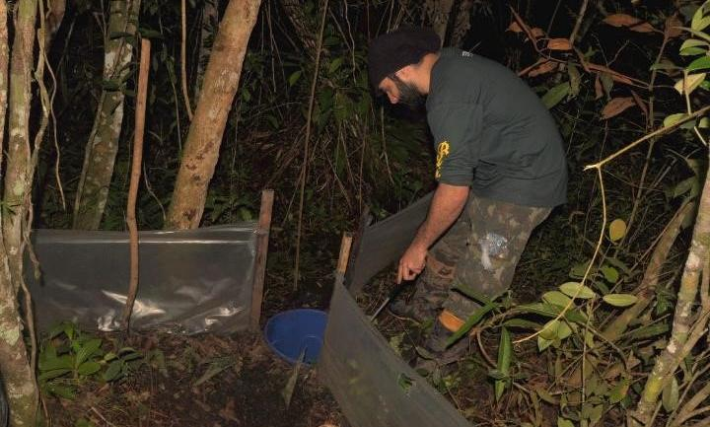
Captura: Armadilha pitfall

Slide 40
Levantamentos de fauna
Sistematização: Esforço amostral, estações, métodos de amostragem
Importância: Censos, monitoramentos – estimativas confiáveis

Slide 41

Obrigado!
SMA/CBRN/DeFau
Av. Professor Frederico Hermann Jr., 345
Prédio 12 – 2º andar - CEP: 05459-010
Alto de Pinheiros, São Paulo/SP
cbrn.defau@ambiente.sp.gov.br
Tel.: (11)3133-3946/3945
www.ambiente.sp.gov.br/fauna

